Slide 1
3장 퍼지집합의 연산
신경진

Slide 2
목차
▶퍼지 교집합
▶퍼지집합의 기타연산
▶t-norms, t-conorms

Slide 3
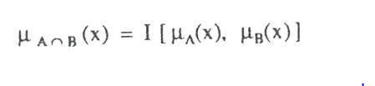
교집합 함수의 조건
I : [0,1] X [0,1] -> [0,1]
4개의 기본공리
퍼지 교집합

Slide 4
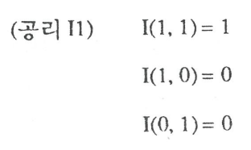



교집합 기본공리
퍼지 교집합

Slide 5
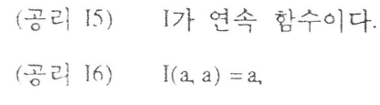
기본 공리 외 공리
퍼지 교집합

Slide 6


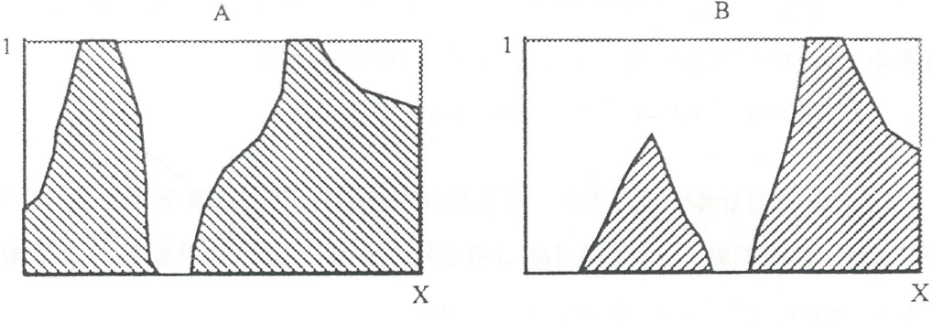
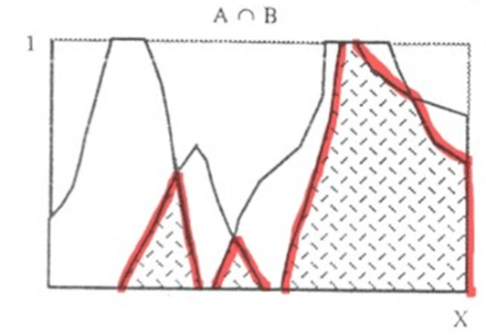
표준 퍼지 교집합
퍼지 교집합

Slide 7
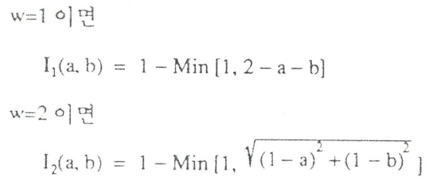

Yager 교집합
퍼지 교집합

Slide 8
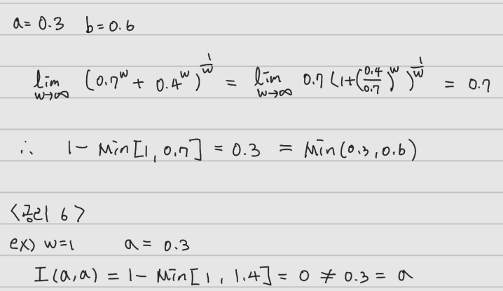
Yager 교집합
퍼지 교집합

Slide 9
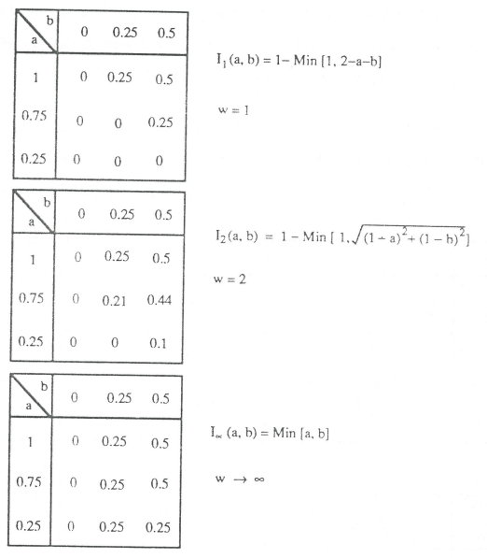
Yager 교집합
a+b <=1 이면 I(a,b) = 0
a+b >1 이면 I(a,b) = a+b - 1
퍼지 교집합

Slide 10
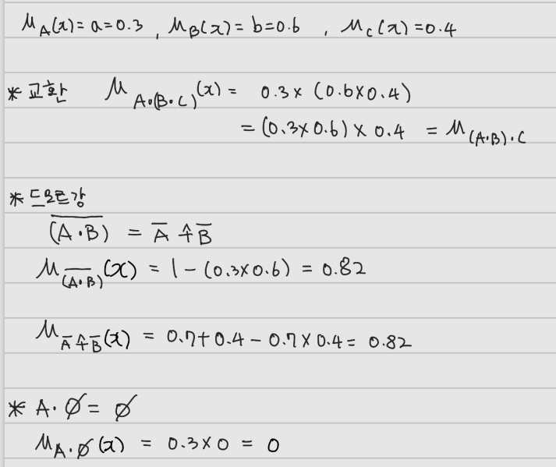

기타 교집합 연산
1) 대수적, 확률적
퍼지 교집합

Slide 11
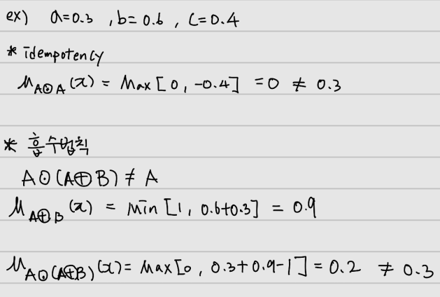


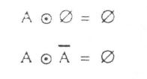
기타 교집합 연산
2) 한계적
a+b <=1 이면 I(a,b) = 0
a+b >1 이면 I(a,b) = a+b - 1
퍼지 교집합

Slide 12
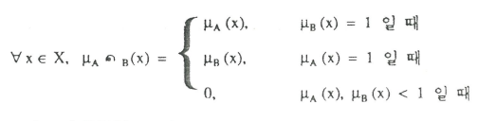

기타 교집합 연산
3) 격렬적
4) Hamacher의 교집합
퍼지 교집합

Slide 13
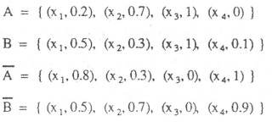
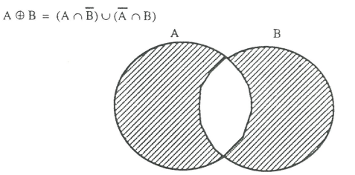

배타 합집합
{(x1, 0.2), (x2,0.7), (x3,0), (x4,0)}
{(x1, 0.5), (x2,0.3), (x3,0), (x4,0.1)}
퍼지집합의 기타 연산

Slide 14
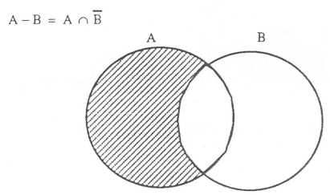
퍼지집합의 차이
보통집합
퍼지집합의 기타 연산

Slide 15

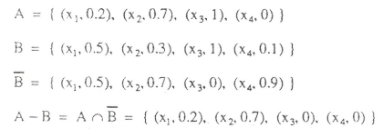

퍼지집합의 차이
1) 단순 차이 2) 한계 차이
퍼지집합의 기타 연산

Slide 16

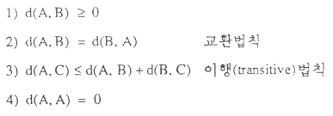

퍼지집합의 거리
1) 해밍 거리
“거리”의 수학적인 의미 상대 해밍거리
퍼지집합의 기타 연산

Slide 17

퍼지집합의 거리
* 분리합
퍼지집합의 기타 연산

Slide 18



퍼지집합의 거리
2) 유클리드 거리 상대 유클리드 거리
3) 민코스키 거리
퍼지집합의 기타 연산

Slide 19



퍼지집합의 곱
* A의 제곱
*A의 m제곱
*퍼지집합 A1,A2,….,An의 곱
퍼지집합의 기타 연산

Slide 20

t-norms & t-conorms
* triangular-norms
* triangular-conorms
t-norms, t-conorms

Slide 21
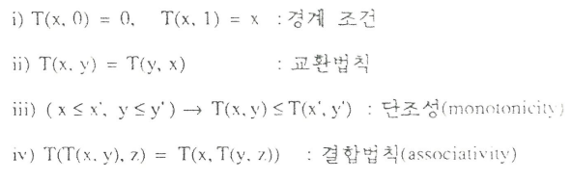
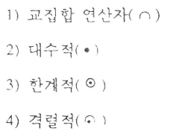
t-norms
t-norms, t-conorms

Slide 22
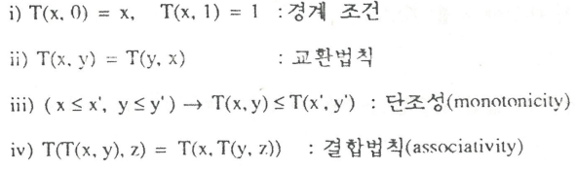
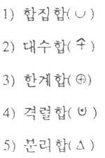
t-conorms
t-norms, t-conorms

Slide 23



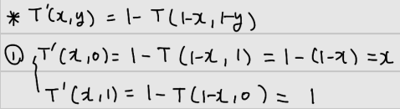
양면성
T’ = t-conorms
t-norms, t-conorms

Slide 24
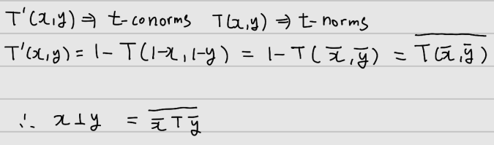
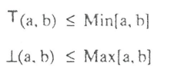

양면성
$$≥$$
t-norms, t-conorms

